Slide 1
資通安全教育訓練 ｅ等公務園＋學習平台 帳號、密碼查詢
光復高中圖書館資媒組

Slide 2
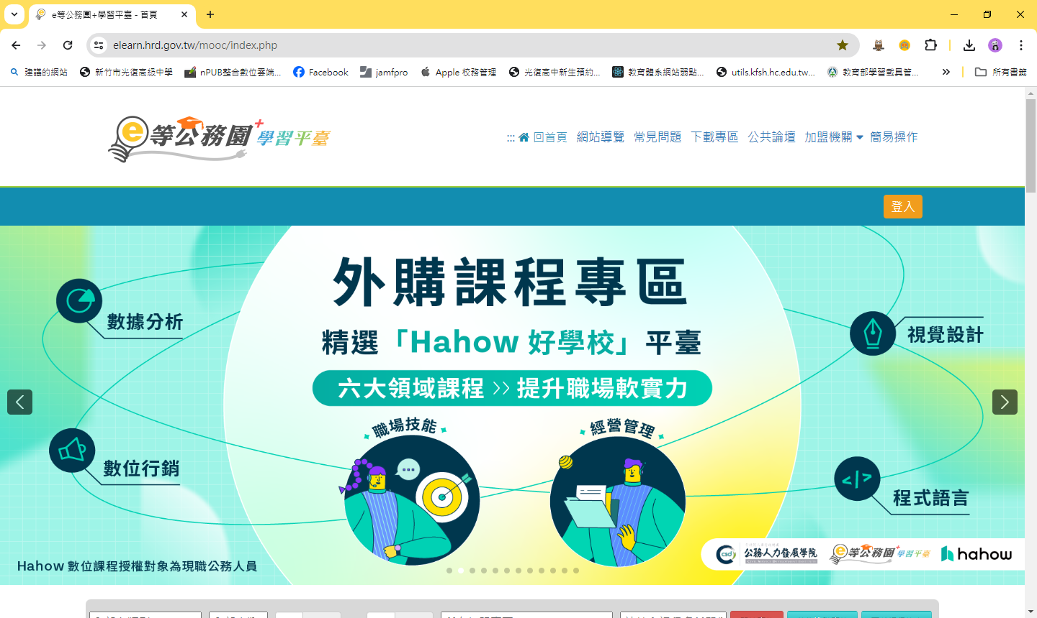
ｅ等公務園＋學習平台網圵 https://elearn.hrd.gov.tw/mooc/index.php

Slide 3
一、帳號查詢-身分證查詢

Slide 4
右上“登入”
１

Slide 5
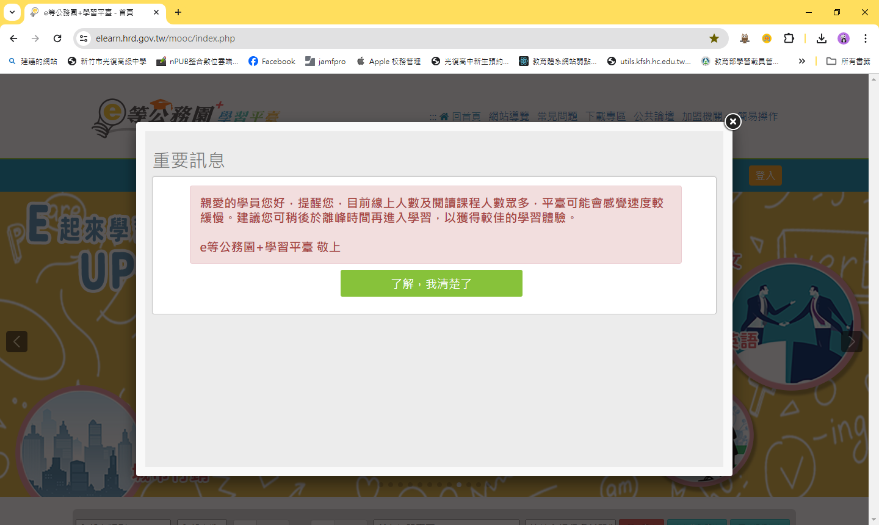
系統提醒訊息
２

Slide 6
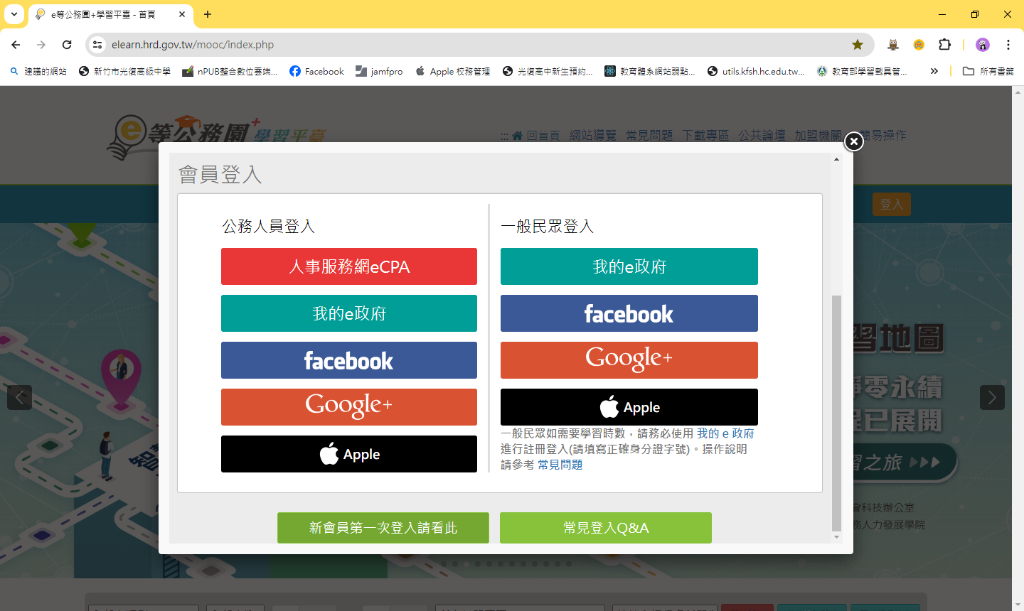
點選“一般民眾登入”—＞“我的ｅ政府”
３

Slide 7
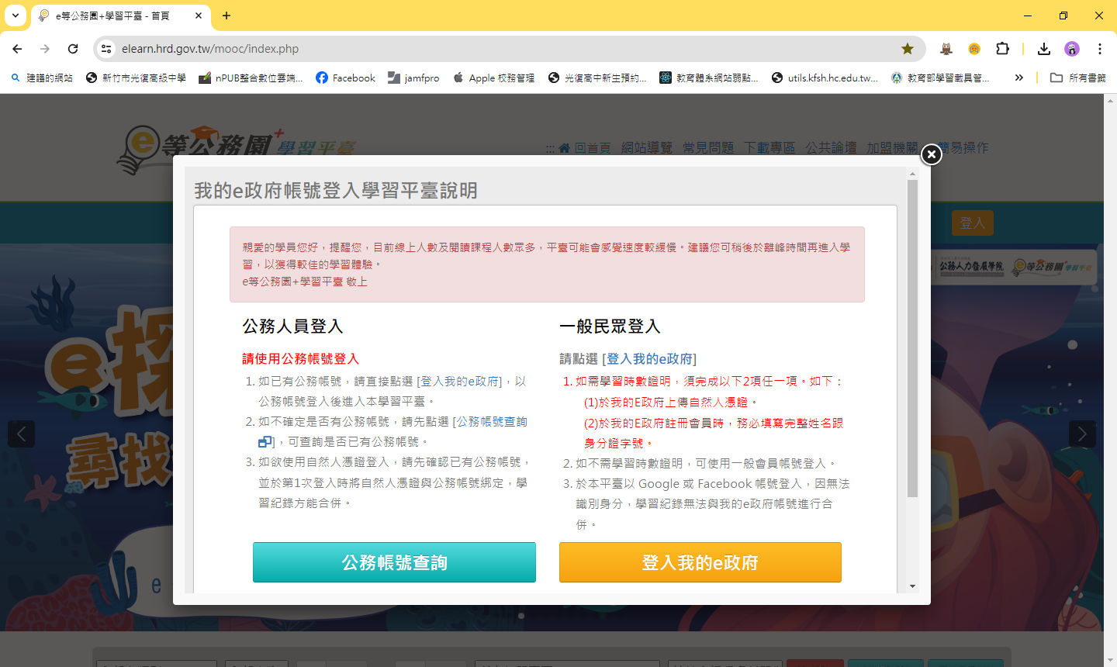
點選“登入我的e政府”
４

Slide 8
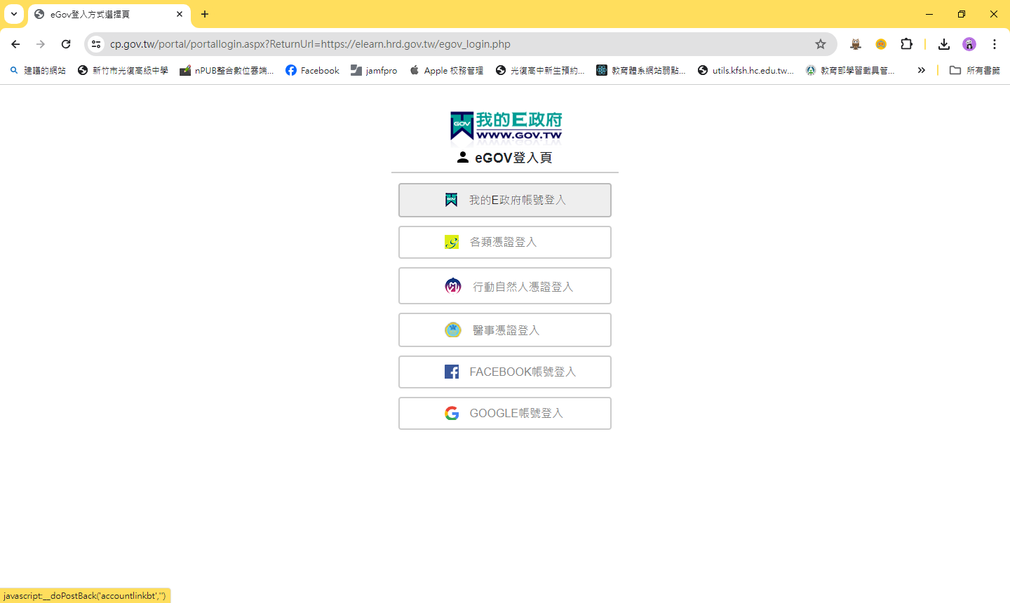
點選”我的e政府帳號登入”
５

Slide 9
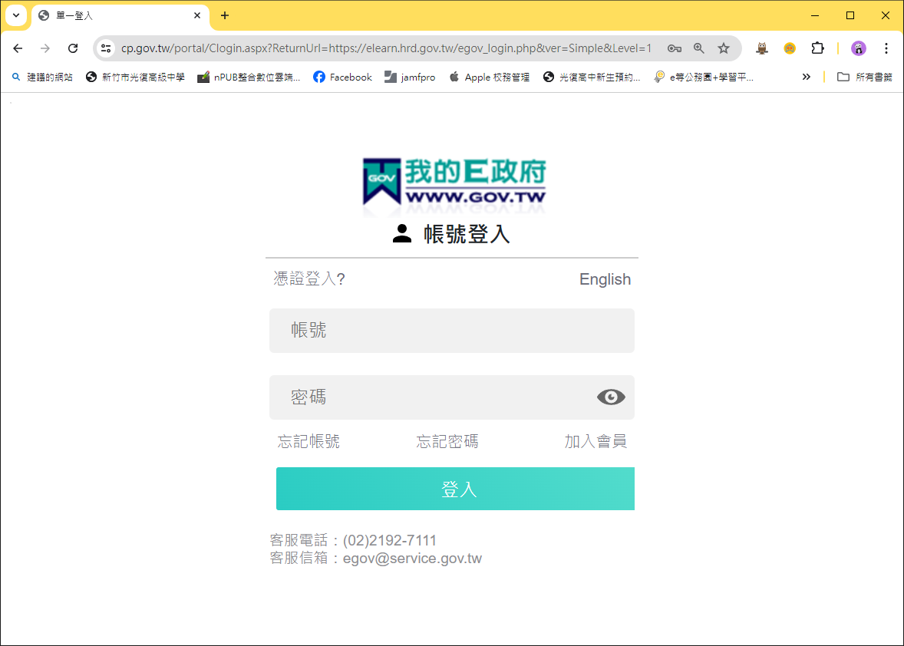
忘記帳號
６

Slide 10
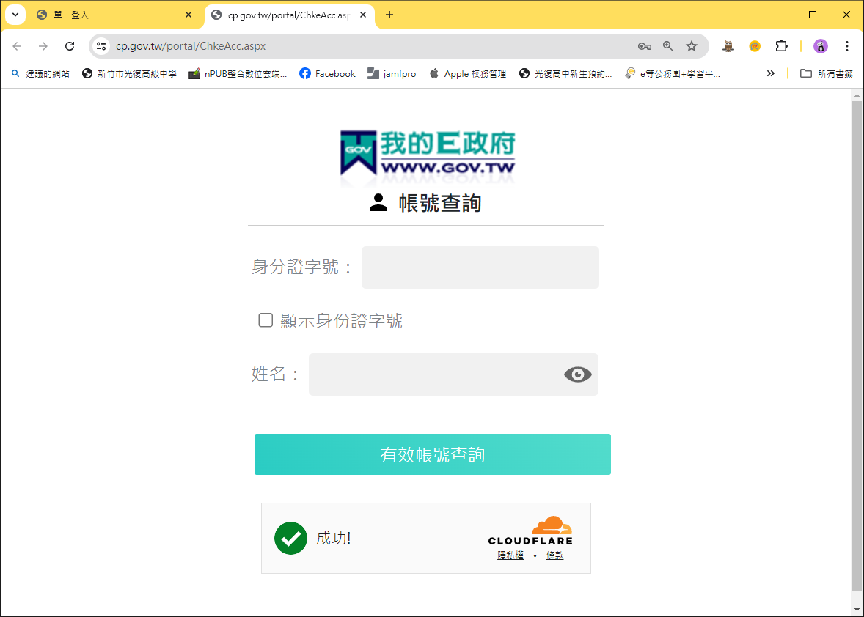
輸入身分證字號、姓名—＞有效帳號查詢
７

Slide 11
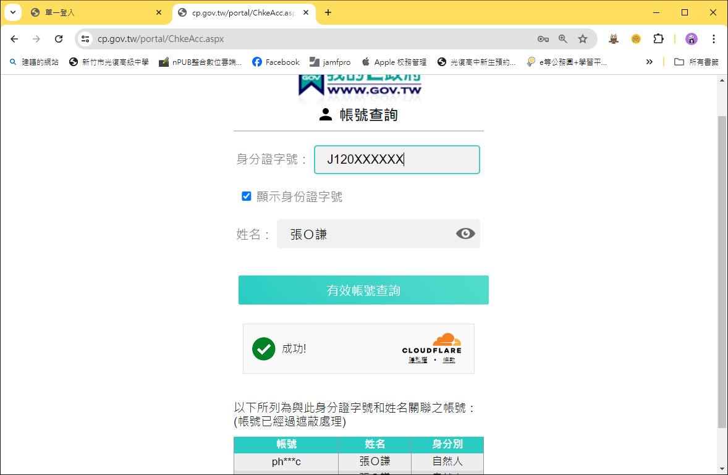
帳號顯示在下方

Slide 12
二、密碼查詢

Slide 13
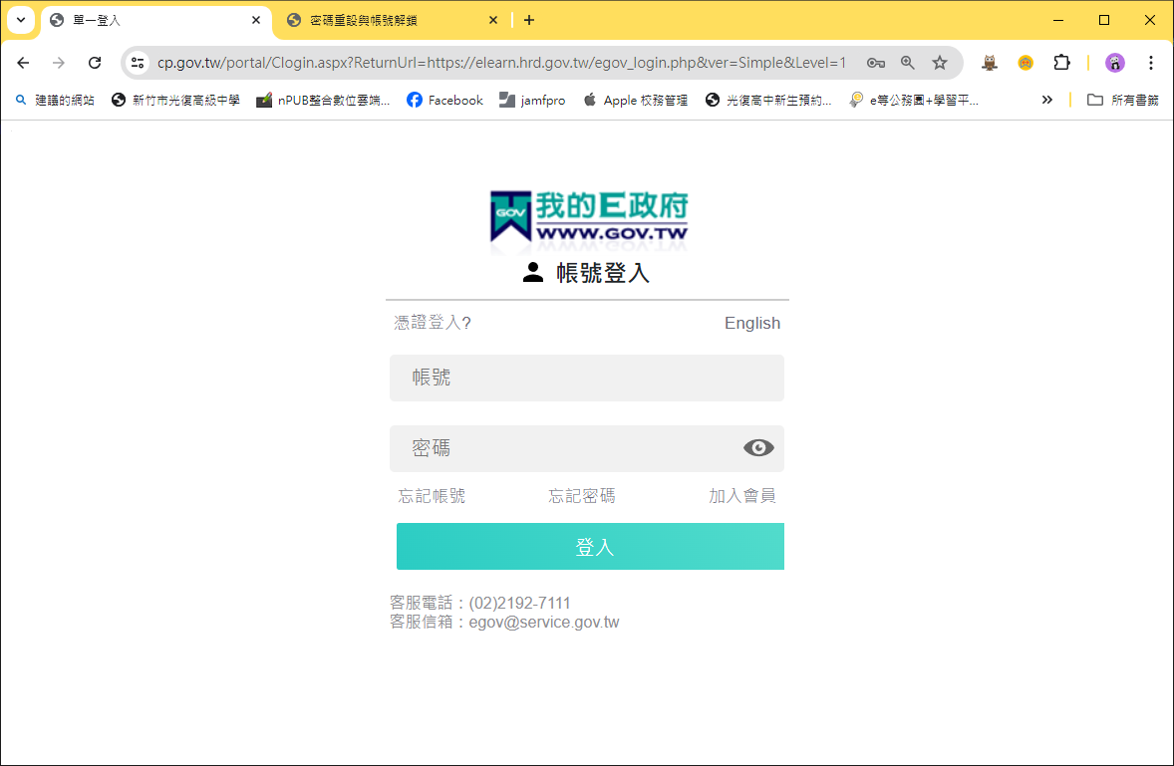
忘記密碼
１

Slide 14
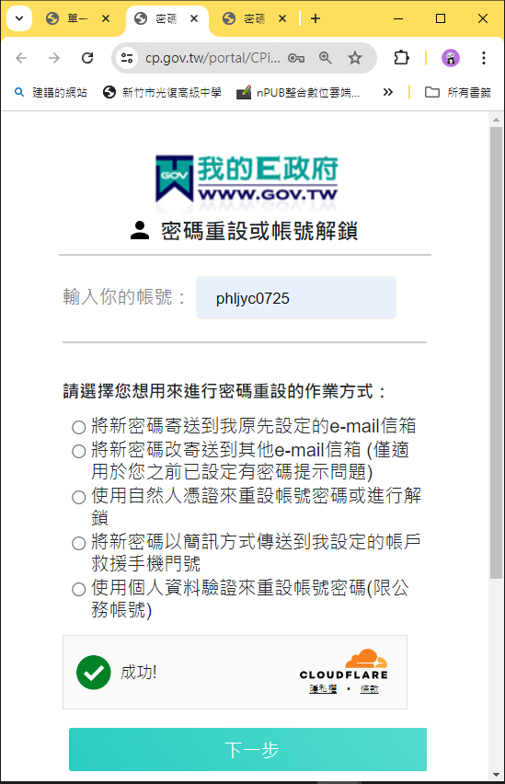
１。輸入您的帳號 ２。選擇寄送方式 （６選１） ３。下一步 ４。系統會傳送一組密碼給您， 登入後重新設定密碼

